Slide 1
Развитие грамматического строя речи, обогащение словаря.
Выполнил: Стародубцева Т.И.,
воспитатель МДОБУ № 38 «Дюймовочка»

Slide 2



Закрепление рода и согласование прилагательных и существительных по роду

Slide 3

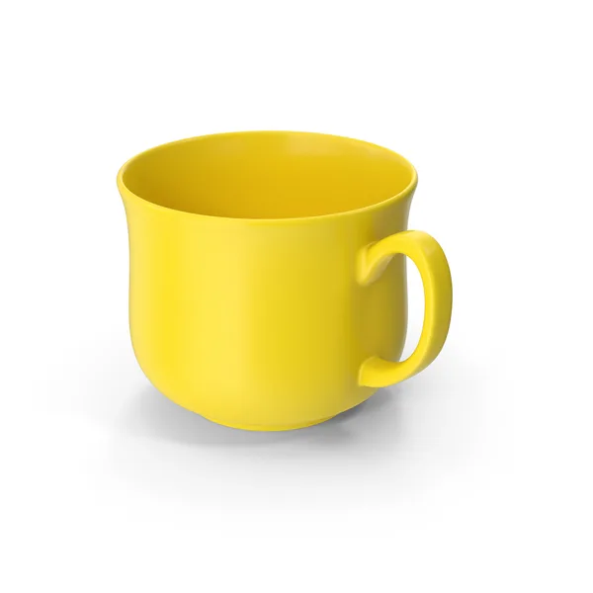
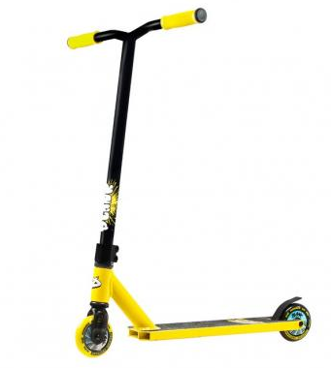
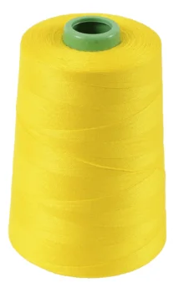
Согласование прилагательных и существительных по числу

